Slide 1
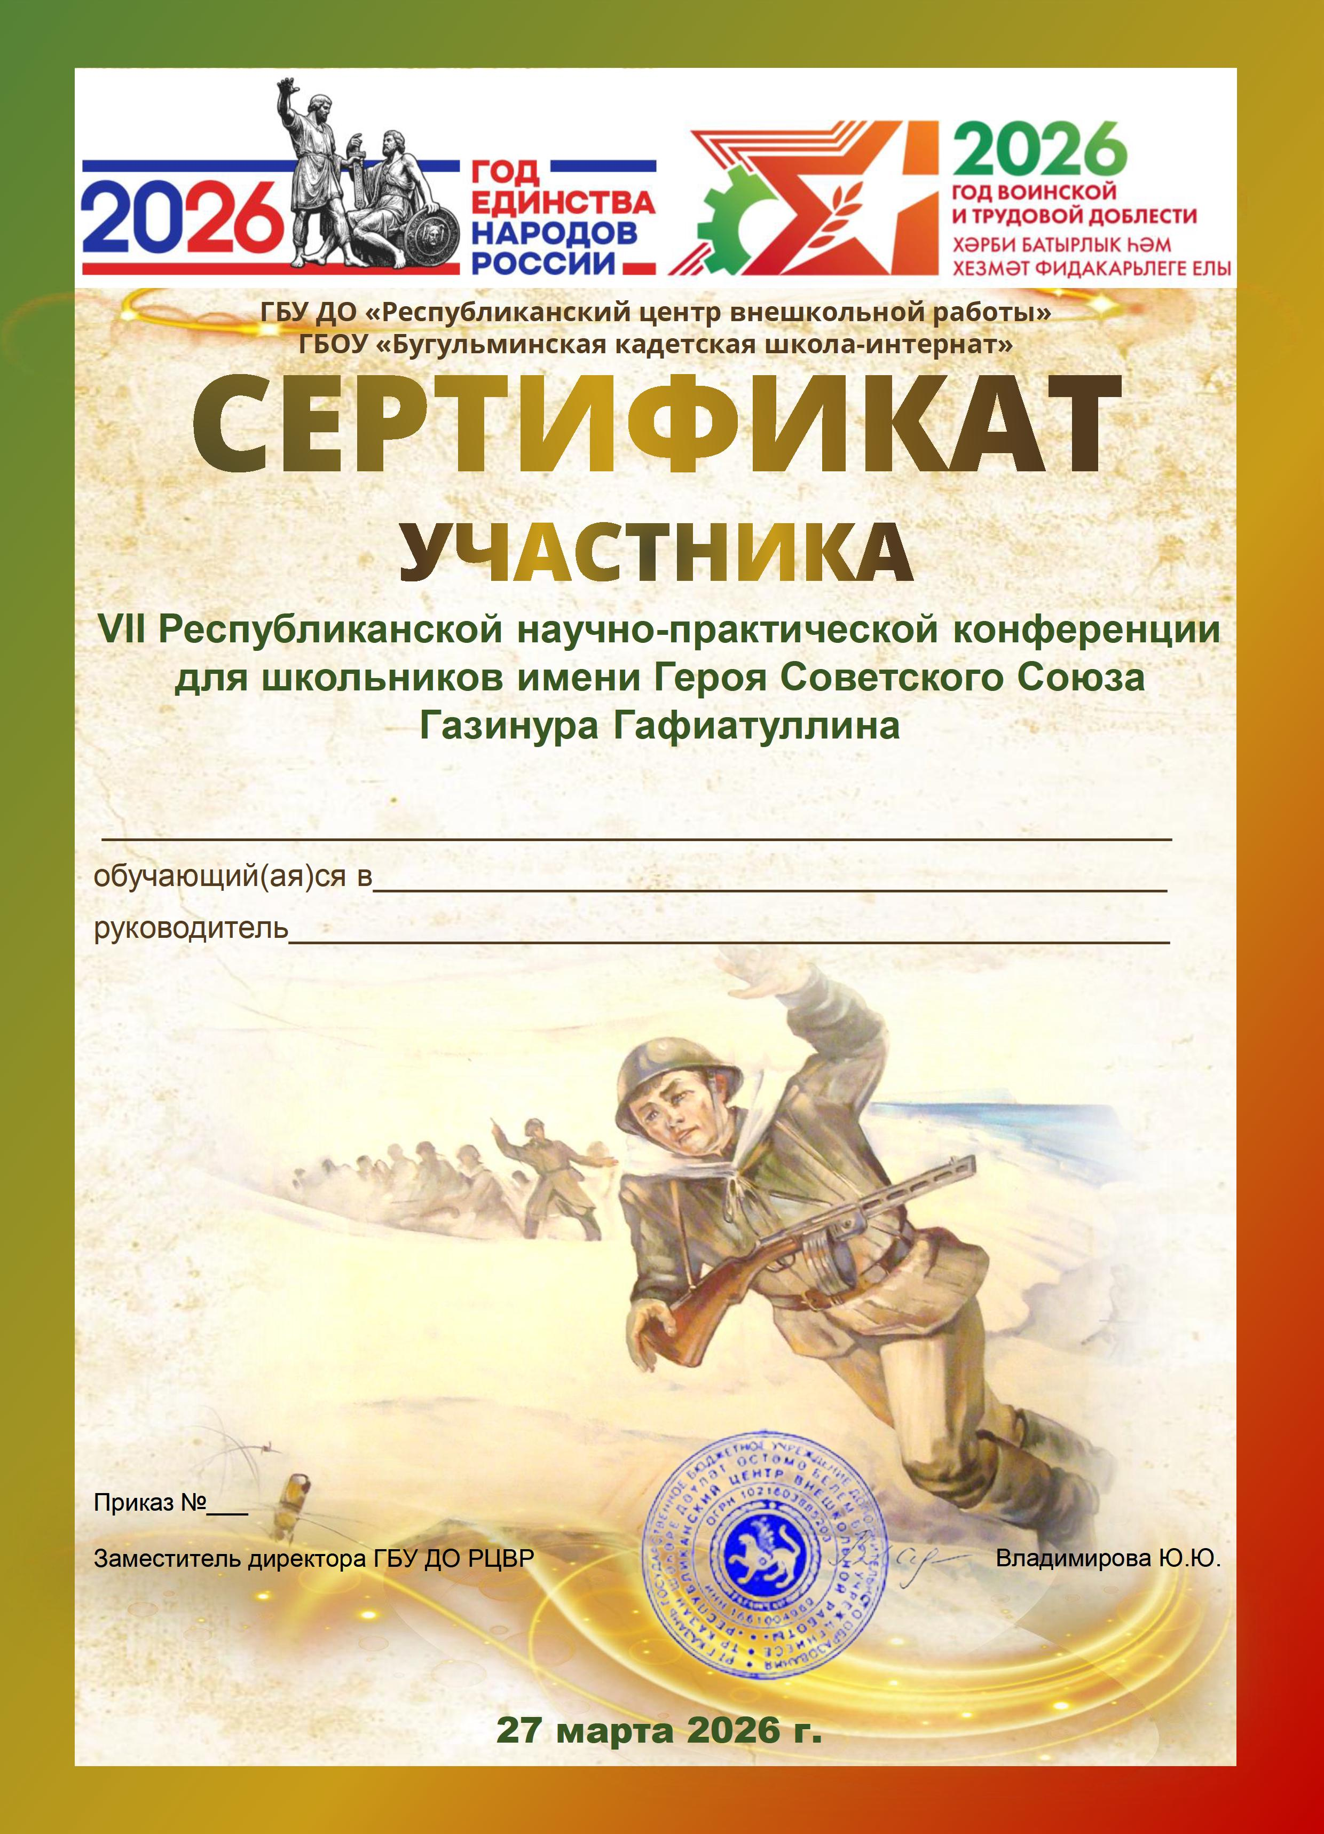
Батыркин Иван
МБОУ СОШ №11 Бугульминского МР РТ
Салимова Рамиля Муфасимовна
107 от 27.03.2026

Slide 2
Якунина Вероника
Кружок «Юный патриот» МБОУ СОШ №3, Бугульма
Андреев Валерий Иванович
107 от 27.03.2026

Slide 3
Гадельшин Эльмир
МБОУ СОШ №3 Бугульминского МР РТ
Андреев Валерий Иванович
107 от 27.03.2026

Slide 4
Мугинова Ляйсан
МБОУ «Зеленорощинская сош им. М.Горького»
Гадиева Лилия Исламовна
107 от 27.03.2026

Slide 5
Шаракова Гузель
МБОУ «СОШ №3 им. Ю.А.Гагарина» Бавлинского муниципального района РТ
Стекольщикова Зиля Шамилевна
107 от 27.03.2026

Slide 6
Шарова Злата
МБОУ СОШ № 9 БМР РТ имени К. А. Сидоркиной
Косолапова Татьяна Петровна
107 от 27.03.2026

Slide 7
Гатина Гөлназ
МАОУ «Средняя общеобразовательная школа №2»
г. Нурлат Республики Татарстан
Сафина Зиля Сахабетдиновна
107 от 27.03.2026

Slide 8
Вахитов Азамат
МБОУ СОШ №3 Бугульминского МР РТ
Валитова Альфия Нурулловна
107 от 27.03.2026

Slide 9
Файзуллина Аделя
МБОУ «Балтасинская гимназия» Балтасинского муниципального района РТ
107 от 27.03.2026

Slide 10
Сибгатуллина Полина
МБОУ Зелено-Рощинская ООШ БМР
Аксанова Наиля Адгамовна
107 от 27.03.2026

Slide 11
Вахитов Азамат
МБОУ СОШ №3 Бугульминского муниципального района РТ
Валитова Альфия Нурулловна
107 от 27.03.2026

Slide 12
Мугинова Ляйсан
МБОУ «Зеленорощинская сош им .М.Горького» МО «ЛМР» РТ
Гадиева Лилия Исламовна
107 от 27.03.2026

